Slide 1
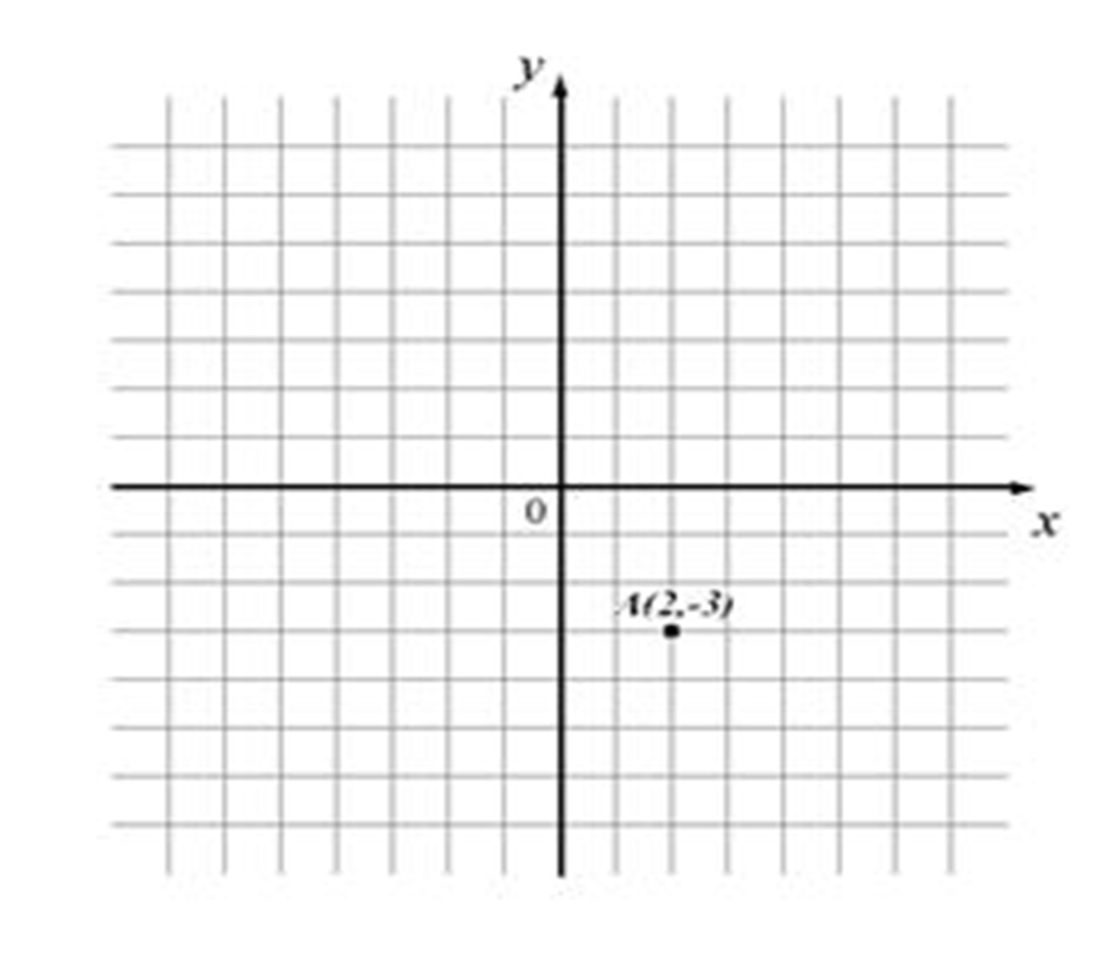
Pravouhlá sústava súradníc
Mgr. Z. Burzová

Slide 2
Pravouhlá sústava súradníc v rovine:
Slúži na zobrazovanie bodov v rovine
Skladá sa z dvoch číselných osí, ktoré sú na seba kolmé: vodorovná os x a na ňu kolmá os y
y
X – ová os

Slide 3
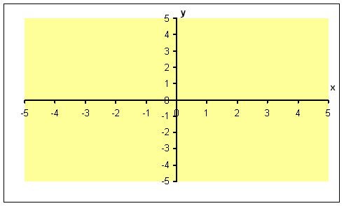
Zočiatkom pravouhlej sústavy súradníc
je bod A, v ktorom sa osi pretínajú
Os x má kladnú časť vpravo a zápornú vľavo
Os y má kladnú časť hore a zápornú dole
A[0,0]

Slide 4
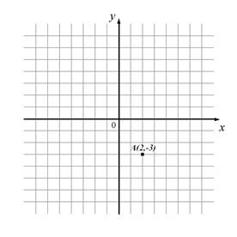
Znázorni v pravouhlej sústave súradníc body:
A[2;-3]
B[1;5]
C[4;0]
D[-3;-2]
E[-1;1]
F[0; -4]
G[-6;2]

Slide 5
Graf priamej úmernosti
Priama úmernosť: „Čím viac tovaru v obchode kúpim, tým viac zaň musím zaplatiť.
Koľkokrát sa zväčší (zmenší) jeden prvok, toľkokrát sa musí zväčšiť (zmenšiť) druhý prvok.
Matematickým vyjadrením priamej úmernosti je funkcia y = k .x (k je ľubovolné číslo rôzne od nuly, je to koeficient priamej úmernosti).

Slide 6
2. Ak za 2 čokolády zaplatím 4€. Vypočítaj koľko zaplatíme za 1, za 3, za 4, za 5 čokolád. Výpočet znázorni do tabuľky a zostroj aj graf.
X – počet čokolád
Y- cena čokolád
Y = k . X k = y:x = 4:2 = 2 €
Y= 2.3=6
Y= 2.4=8
Y=2.5=10
TABUĽKA
x | 1 | 2 | 3 | 4 | 5
Y=2.x |  | 4
2
6
8
10
k je koeficient priamej úmernosti

Slide 7
3. Zostav tabuľku a nakresli graf priamej úmernosti, ak y = 3 . x
X-ové hodnoty si vymyslíme, y-onové vypočítame a zapíšeme do tabuľky.
Zostroj graf:3
GRAFOM priamej úmernosti je vždy PRIAMKA
x | 1 | 2 | 3 | 4
Y=3.x | 3 | 6 | 9 | 12

Slide 8
4. Zostav tabuľku a nakresli graf priamej úmernosti, ak y = 0,5 . x
X-ové hodnoty si vymyslíme, y-onové vypočítame a zapíšeme do tabuľky.
Zostroj graf:
GRAFOM priamej úmernosti je vždy PRIAMKA
x | 1 | 2 | 3 | 4
Y = 0,5.x | 0,5 | 1 | 1,5 | 2

Slide 9
SAMOSTATNÁ PRÁCA = Domáca úloha
1. Zostav tabuľku a nakresli graf priamej
úmernosti, ak y = 1,5 . X
2. Znázorni v pravouhlej sústave súradníc body:
A[1;5] , B[2;1,5] , C[1;0] , D[-4;-1] , E[-2;2] , F[0; -3]
G[-4;3]

